Slide 1
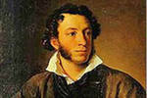
Александр Сергеевич Пушкин
1799 – 1837 г.г.

Slide 2
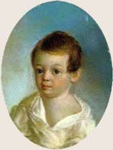
Александр Сергеевич Пушкин родился 26 мая 1799 года в Москве в дворянской помещичьей семье (отец его был майор в отставке) в день праздника Вознесения.
В тот же день у императора Павла родилась внучка, в честь которой во всех церквах шли молебны и гудели колокола. Так, по случайному совпадению день рождения русского гения был ознаменован всеобщим народным ликованием.

Slide 3
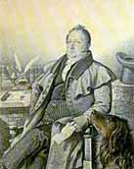
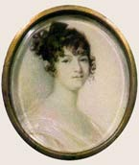
Отец Пушкина Сергей Львович
Надежда Осиповна, урожденная Ганнибал

Slide 4
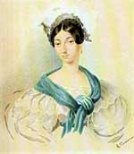
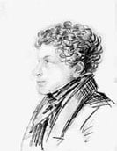
Семья принадлежала к самой образованной части московского общества.
Сестра А.С,Пушкина - Ольга
В их доме, точнее, в квартире, которую снимали родители Пушкина, собирались поэты, художники, музыканты.
Брат – Лев.

Slide 5
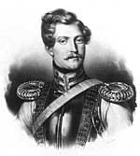
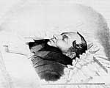
В начале 1834 г. в Петербурге появился усыновленный голландским посланником Геккерном и записанный в русскую гвардию француз барон Дантес. Он влюбился в жену Пушкина и стал за ней усиленно ухаживать, что подало повод многочисленным врагам поэта для оскорбительных толков и сплетен.
27 января 1837 года, в 5-м часу вечера, на Черной речке в предместье Петербурга состоялась эта роковая дуэль, на которой Пушкин был смертельно ранен в живот.
Прожив 2 дня в страшных мучениях, Пушкин скончался 29 января 1837 г. в квартире, которую он снимал в доме княгини Волконской на набережной реки Мойки.

Slide 6
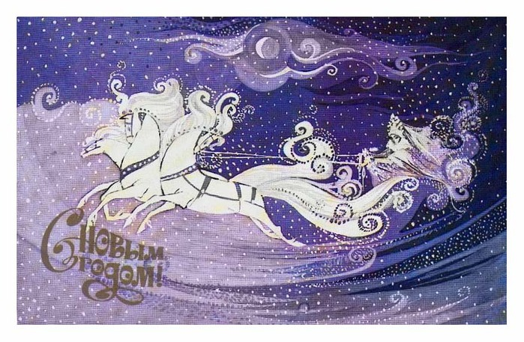

Slide 7
